Slide 1
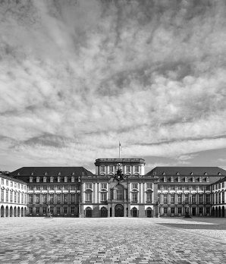
Mannheimer Forum Accounting & Taxation e.V.
Jahresveranstaltung
25.09.2018 17:30 Uhr SO 108
Podiumsdiskussion:
„10 Jahre Finanzkrise – neue Regeln für Finanzstabilität“
Auf dem Podium:
Dr. Gerhard Schick, MdB (B90/Grüne), Mitglied des Finanzausschusses Gero Wiechens, Partner bei KPMG AG
Prof. Dr. Jannis Bischof, Universität Mannheim

